Slide 1

星際大戰
B11207011謝育翰 (50%)
B11207142許育銘 (50%)

Slide 2
目錄
關鍵類別說明
遊戲玩法
互動控制鍵（Listener）的安排
精彩畫面
本遊戲專題的特色

Slide 3
關鍵類別說明

Slide 4

GamePanel
作用: 遊戲的主要畫面，負責遊戲邏輯、渲染和玩家互動
關鍵功能:
實現 Runnable 介面，通過線程運行遊戲主循環
管理玩家飛船 (playerX, playerY)、敵人 (enemy1, enemy2)、
雷射 (lasers, enemyLaser, bossLaser)、道具 (powerUp)、
爆炸 (explosions)、地球 (earth) 和 BOSS (boss)
處理分數、關卡、玩家生命值、地球生命值
渲染遊戲畫面，包括背景、角色、健康條等
處理碰撞檢測（如玩家與敵人、雷射與敵人等）
與玩家的互動: 通過滑鼠實現玩家的移動和射擊

Slide 5

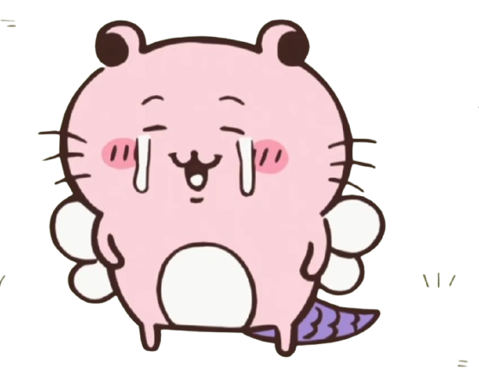
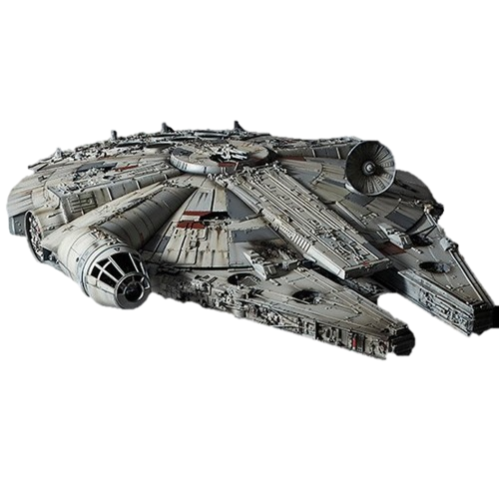
Enemy
作用: 代表普通敵人或攻擊型敵人
關鍵功能:
包含位置、大小、和圖片
普通敵人向下移動，攻擊型敵人追蹤玩家並發射光束
與玩家的互動: 通過碰撞檢測影響玩家生命值
Boss
作用: 代表遊戲中的最終 BOSS
關鍵功能:
包含位置、大小、生命值 和圖片
在水平方向移動並定期攻擊玩家（包括發射超強雷射）
與玩家的互動: 通過超強雷射或召喚敵人影響玩家

Slide 6
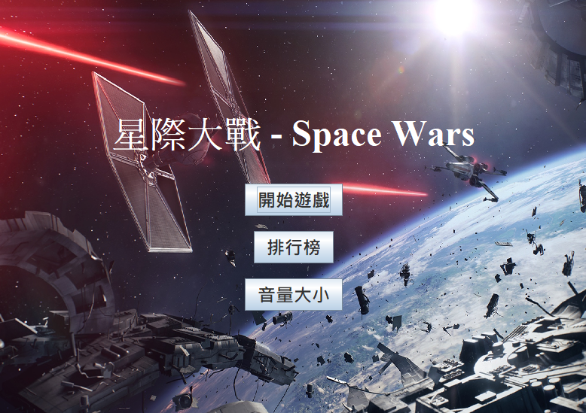
GameCoverPanel
作用: 遊戲開始畫面
關鍵功能: 提供「開始遊戲」、「排行榜」、「音量大小」按鈕，切換不同面板
與玩家的互動: 通過按鈕觸發遊戲或查看排行榜

Slide 7
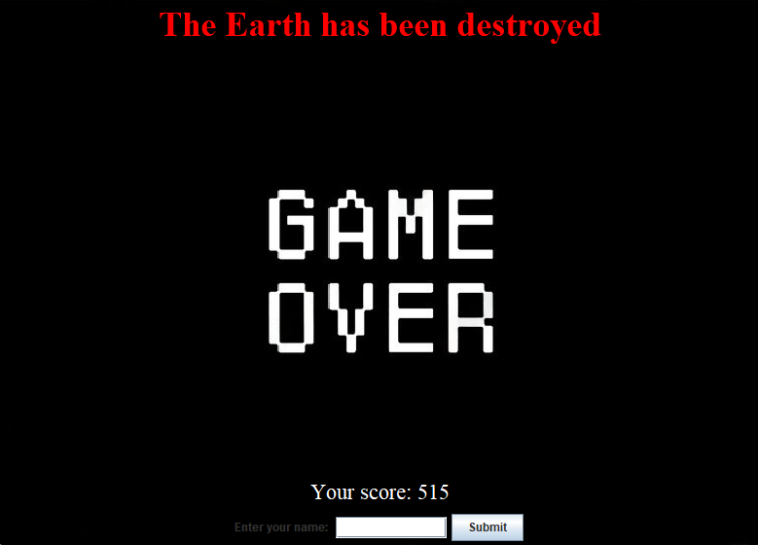
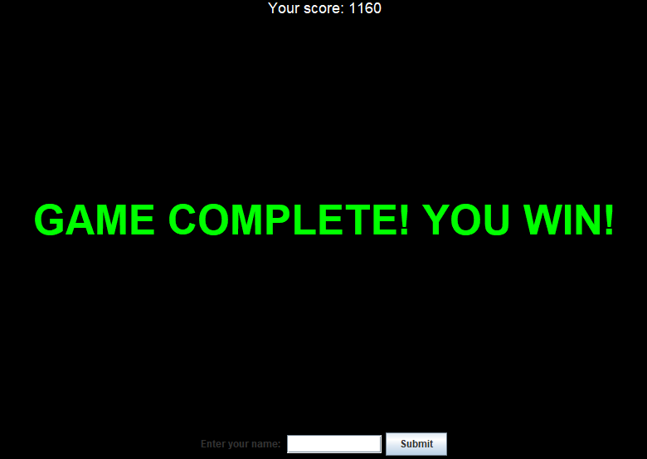
GameOverPanel 和 GameCompletePanel
作用: 遊戲結束畫面（失敗或通關）
關鍵功能: 顯示分數並允許玩家輸入名稱提交排行榜
與玩家的互動: 通過提交按鈕更新排行榜並返回主畫面

Slide 8
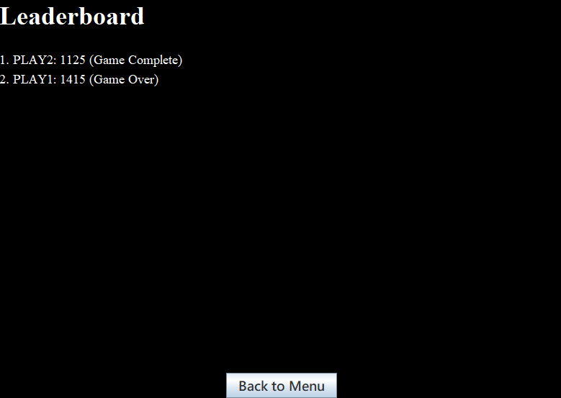
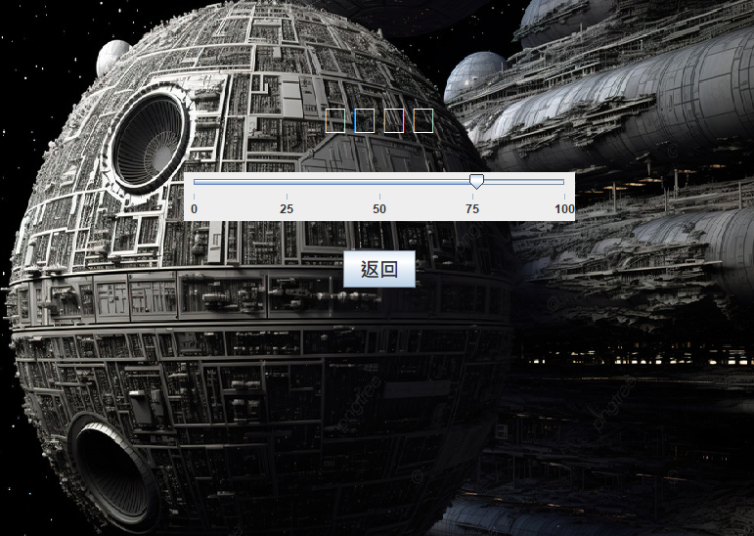
LeaderboardPanel
作用: 顯示排行榜。
關鍵功能: 列出前 10 名玩家的分數和狀態，包含返回按鈕
與玩家的互動: 通過返回按鈕切換回主畫面
VolumePanel
與玩家的互動: 通過滑塊和返回按鈕調整音量並返回主畫面
作用: 音量調整畫面
關鍵功能: 提供滑塊調整音量並保存設定

Slide 9
遊戲玩法

Slide 10
遊戲玩法
目標: 玩家控制飛船擊敗敵人累積分數，保護地球並最終擊敗 BOSS 通關
當玩家生命值或地球生命值降至 0，或擊敗 BOSS 時遊戲結束
關卡進展:
得分達到 100 進入第 2 關，增加攻擊型敵人。
得分達到 500 進入第 3 關，出現 BOSS
互動元素:
玩家通過滑鼠移動飛船並點擊射擊
收集道具 (PowerUp) 增強雷射數量（最多 5 秒）
敵人（普通和攻擊型）及 BOSS 會主動攻擊，玩家需躲避或反擊
可記錄玩家歷史分數，並建立排行榜

Slide 11
互動控制鍵（Listener）的安排

Slide 12
1.MouseMotionListener
方法:
mouseMoved(MouseEvent e): 當滑鼠移動時更新玩家飛船位置
mouseDragged(MouseEvent e): 當滑鼠拖動時也更新玩家飛船位置（與 mouseMoved 功能相同）
實現:
在 updatePlayerPosition(int mouseX, int mouseY) 方法中，
根據滑鼠座標 (e.getX(), e.getY()) 設置 playerX 和 playerY
添加邊界檢查，確保飛船不超出畫面範圍：
playerX 限制在 [playerWidth / 2, getWidth() - playerWidth / 2]
playerY 限制在 [playerHeight / 2, getHeight() - playerHeight / 2]
玩法影響: 玩家可以通過移動滑鼠自由控制飛船位置，提供流暢的移動體驗

Slide 13
1. MouseListener
方法:
mousePressed(MouseEvent e): 當滑鼠按下時觸發射擊
mouseReleased(MouseEvent e): 當滑鼠釋放時停止射擊
mouseClicked(MouseEvent e)、mouseEntered(MouseEvent e)、
mouseExited(MouseEvent e): 目前未實現具體功能，留空
實現:
在 mousePressed 中，當左鍵 (BUTTON1) 按下時設置 isShooting = true
在 mouseReleased 中，當左鍵釋放時設置 isShooting = false
在 run 方法的遊戲主循環中，檢查 isShooting 狀態，滿足冷卻時間 200ms) 時發射雷射：
根據 laserCount（預設 1，收集道具後增強）生成多條雷射
呼叫 playShootSound(“/星際大戰/shoot.wav") 播放射擊音效
玩法影響: 玩家通過按住左鍵連續射擊，釋放左鍵停止射擊，提供直觀的攻擊控制

Slide 14
精采畫面

Slide 15
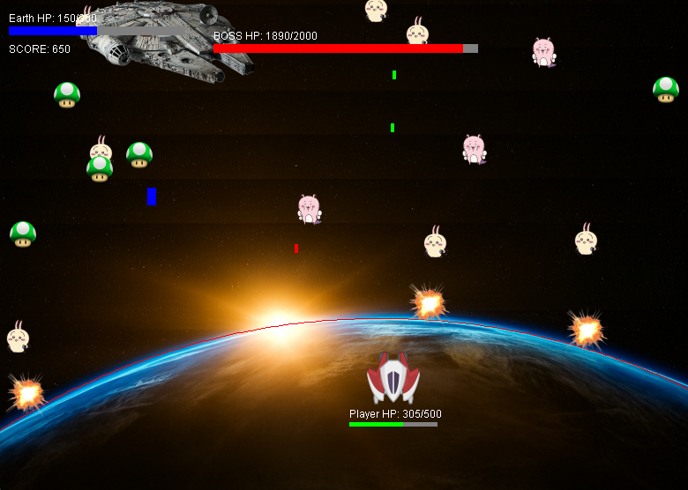

Slide 16
專題特色

Slide 17
星際大戰遊戲創新亮點
內容: 敵人形象革新 將傳統飛機敵人替換為吉伊卡哇（Chiikawa），可愛畫風結合射擊玩法，帶來視覺反差趣味
保護機制 跳脫傳統星際大戰「僅需存活」的模式，新增保護地球機制，地球具生命值，需同時守護自己與地球
提升樂趣與難度 多階段敵人（普通 → 攻擊型 → BOSS）、道具強化與 BOSS 超強雷射設計，增加策略性與挑戰性，豐富遊戲體驗

